Slide 1

CMMI
Matéria: Qualidade de Software
Professor: Rocha
Nomes:
Camila Rodrigues de Lima
Kamila Cordeiro Soares da Paixão
Lucilaine Aparecida da Silva Barros
Rodolfo Nogueira Gomes

Slide 2

Capability Maturity Model Integration
Modelos Integrados de Maturidade e Capacidade
Práticas (Genéricas e Específicas) para o processo de melhoria corporativo.
“A qualidade é influenciada pelo processo”

Slide 3

Desenvolvido pelo SEI (Software Engineering Institute)
Suportar a melhoria de processos e produtos
Reduzir a redundância
Eliminar as inconsistências
Tem como origem:
  SW-CMM
  EIA SECM
  IPD-CMM

Slide 4

Melhorar a eficiência
  Capacidade dos processos organizacionais
  Habilidade em gerenciar o desenvolvimento
Atestar a maturidade dos processos
  Reúne boas práticas
Estruturado em 5 níveis de maturidade, abrange 25 áreas de processo dividida em 4 categorias
  Gerenciamento de Projetos;
  Gerenciamento de Processos;
  Engenharia;
  Suporte

Slide 5

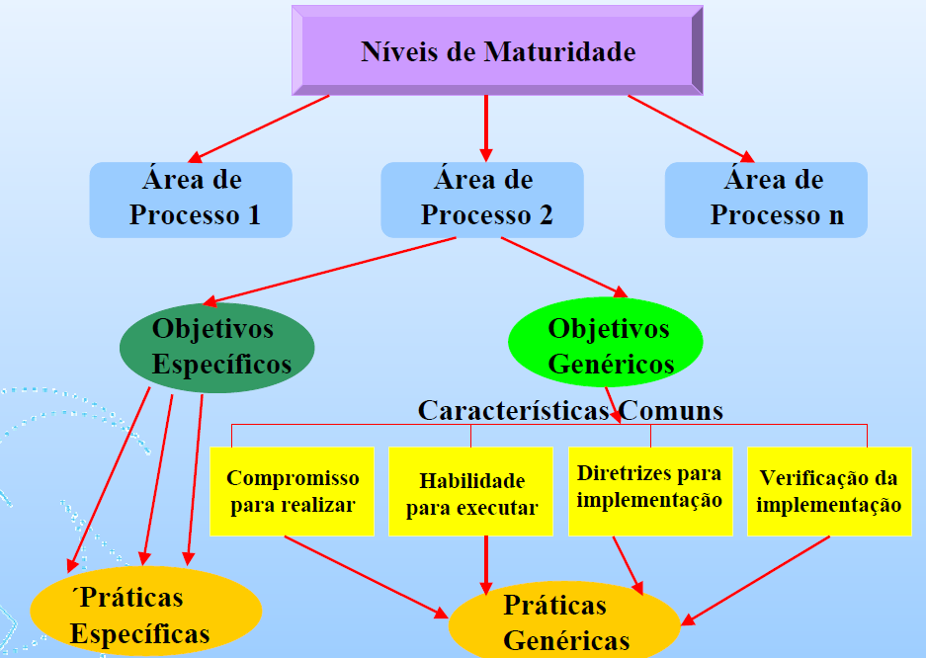

Slide 6

Os diversos CMM´s se diferenciavam em:
  Disciplinas
  Estrutura
  Como a maturidade é definida
  Como a capabilidade é definida
Propósitos:
  Integrar processos e disciplinas
  Introduzir novas disciplinas
  Criar habiente para atuar de forma integrada

Slide 7

Considera três dimensões:
  Pessoas
  Ferramentas
  Procedimentos
Deve fornecer uma base para melhoria
Estar integrado ao ciclo de vida
Medir impacto
“Não se pode gerenciar o que não se pode medir.”

Slide 8
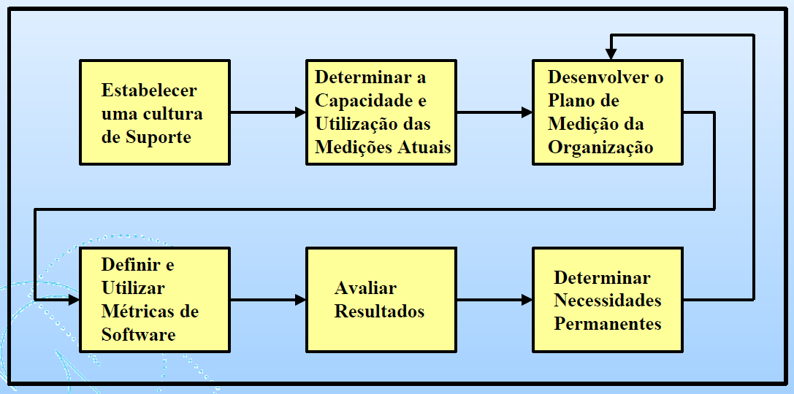

Slide 9

Possui duas representações:
  Representação Contínua – Níveis de Capacidade
  Representação por Estágios – Níveis de Maturidade

Slide 10

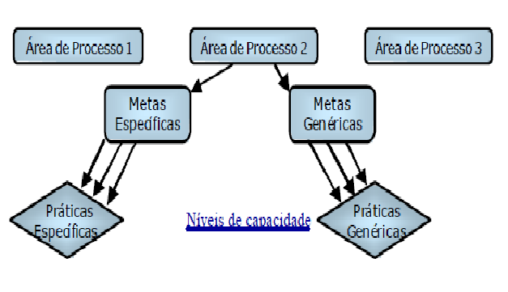

Slide 11

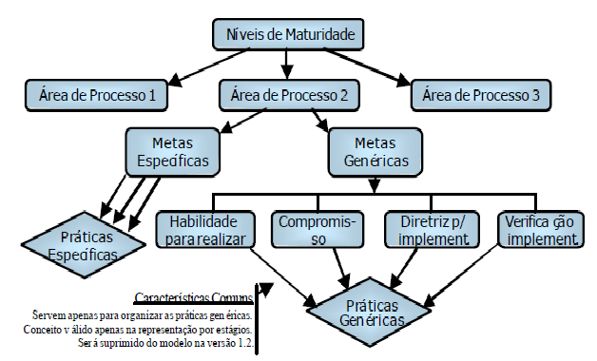

Slide 12
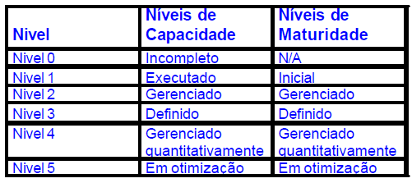

Slide 13

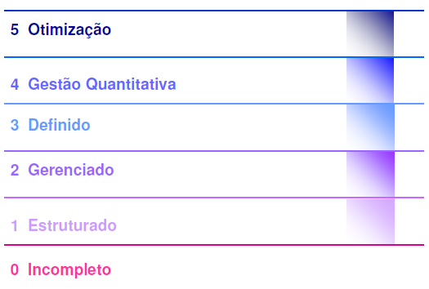

Slide 14
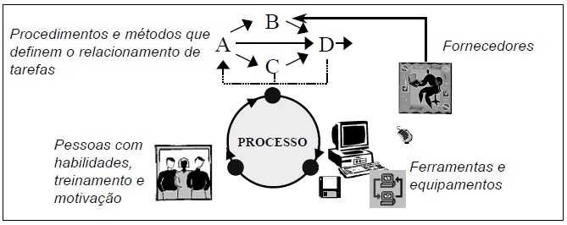
“Uma sequencia de passos realizados para um determinado propósito (IEEE).”

Slide 15
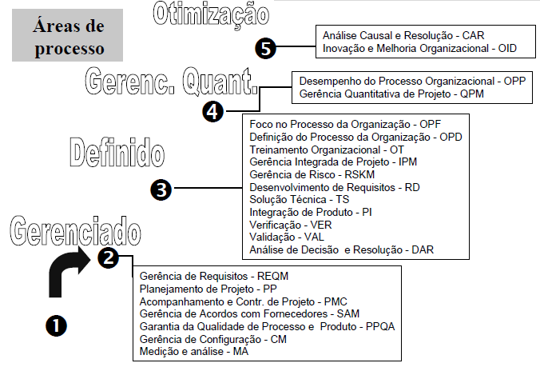


Slide 16

  Possibilita:
Visão comum e integrada da melhoria
Avaliação eficiente e efetiva de múltiplas disciplinas de processos
Reduzir custos de treinamento e avaliações
Representar informações de novas disciplinas

Slide 17
